Slide 1
과제 3: 설비장애감시 Agent
▶ 다음 비즈니스 상황 설명서를 읽고 → 과제 정의서, PRD, Prompts/Architecture/UI.md를 작성하고, Agent 시스템을 구현하세요!!
P기업은 모터, 펌프, 팬, 압축기, 벨트 등 주요 설비 10개를 관리하는 제조기업이다. 생산설비의 장애는 생산 중단과 정비 부담으로 이어질 수 있어, 설비관리부서에서는 이상 징후를 조기에 파악하고 필요한 점검과 정비를 적시에 수행하여 안정적인 생산을 유지하고자 한다.
현재 현장에서는 온도, 진동, 전류, 회전속도, 압력, 잡음, 유압 등 다양한 센서 데이터가 실시간으로 수집되고 있다. 그러나 대부분 센서값을 화면에 표시하고 작업자가 확인하는 수준으로 활용하고 있다. 설비별 데이터도 분산되어 있어 전체 설비의 상태를 한눈에 파악하거나, 어느 설비에 우선적으로 주의를 기울여야 하는지 신속하게 판단하기 어렵다.
작업자는 설비 상태를 확인하기 위해 여러 센서값을 지속적으로 살펴봐야 한다. 특정 센서값이 정상 범위를 벗어난 상태로 유지되더라도 즉각적인 경보가 없어, 작업자가 해당 화면을 확인한 후에야 이상을 인지할 수 있다. 또한 이상 여부와 점검 필요성을 판단할 때 작업자의 경험에 의존하는 경우가 많아, 같은 상황에서도 담당자에 따라 판단과 대응 시점이 달라질 수 있다.
설비에 이상이 발생한 이후에도 대응에 어려움이 있다. 과거에 유사한 장애를 해결한 사례가 있지만, 관련 자료가 여러 문서에 흩어져 있어 현재 증상과 관련된 사례를 찾는 데 시간이 걸린다. 경험이 적은 작업자는 무엇부터 점검하고 어떤 조치를 취해야 하는지 판단하기 어려우며, 과거에 축적한 정비 경험을 현장에서 충분히 활용하지 못하고 있다.
설비관리부서는 전체 설비의 현재 상태와 센서값의 변화 추이를 한 화면에서 확인하고, 정해진 이상 판단 조건에 해당하는 상태가 지속되면 해당 설비와 이상 내용을 즉시 알 수 있기를 원한다. 이상이 발생했을 때에는 우선 확인할 점검 항목과 조치방법을 파악하고, 과거 유사한 장애의 대응 사례도 함께 참고하고자 한다. 상세한 점검 및 조치방법은 작업자가 현장에서 확인하거나 정비 담당자와 공유할 수 있는 문서 형태로 제공되기를 기대하고 있다.
P기업은 이러한 개선을 위해 설비 센서 데이터와 설비별 이상 판단 조건을 정리한 자료를 제공할 수 있다. 과거 이상장애 조치사례는 PDF 문서로 보유하고 있으며, 담당자가 해당 문서를 등록하여 유사 사례를 찾고 대응방법을 검토하는 데 활용하고자 한다. 감시 업무를 시작할 때에는 센서 데이터와 이상 판단 조건을 자동으로 불러와 바로 설비 상태를 확인할 수 있어야 한다. 시범 운영에 사용할 센서 데이터는 분 단위로 기록되어 있지만, 이상 감지와 대응 과정을 빠르게 시험하기 위해 각 기록을 초 단위 데이터로 가정하여 활용하고자 한다.
이에 P기업의 설비관리부서는 AI를 활용하여 설비 상태를 지속적으로 감시하고, 이상 발생 시 관련 점검 정보와 과거 조치사례를 찾아 작업자의 대응을 지원하는 체계를 마련하고자 한다. 이를 통해 작업자의 상시 감시 부담을 줄이고, 이상 인지부터 점검과 조치까지 소요되는 시간을 단축하여 갑작스러운 설비 장애와 생산 차질을 줄이고자 한다.
P기업은 위의 상황을 고려하여 다음의 목적을 달성하고자 한다.
주요 설비의 상태와 센서값의 변화 추이를 통합적으로 파악하고, 실시간 감시 업무의 효율을 높인다.
설비별 이상 판단 조건을 일관되게 적용하고, 이상 상태가 지속되면 신속하게 경보를 제공하여 조기 대응을 지원한다.
이상 발생 시 필요한 점검 항목과 조치방법을 파악하고, 과거 유사한 장애의 대응 사례를 쉽게 찾아 활용한다.
발생한 이상 상황에 맞는 상세 점검 및 조치방법을 문서로 정리하여 현장 작업과 담당자 간 정보 공유를 지원한다.
담당자의 경험에 따른 대응 차이와 반복적인 감시 부담을 줄이고, 적시 점검과 정비를 통해 설비 운영의 안정성을 높인다.

Slide 2
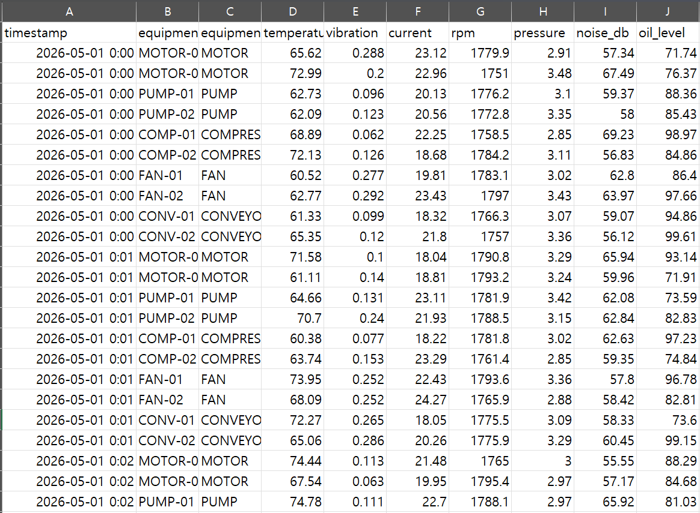
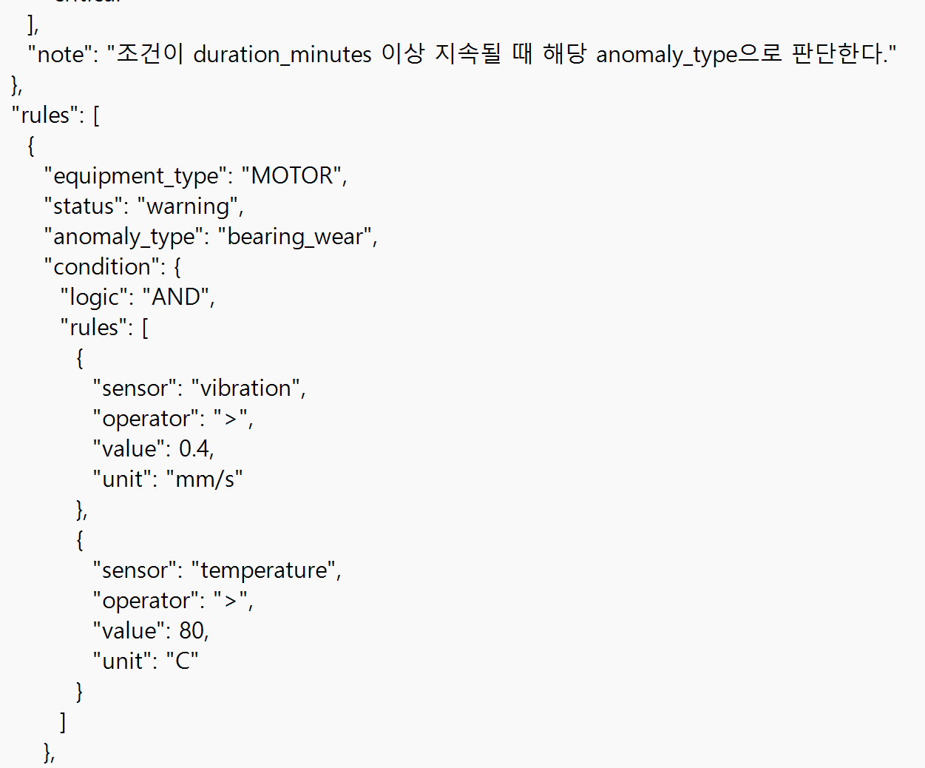
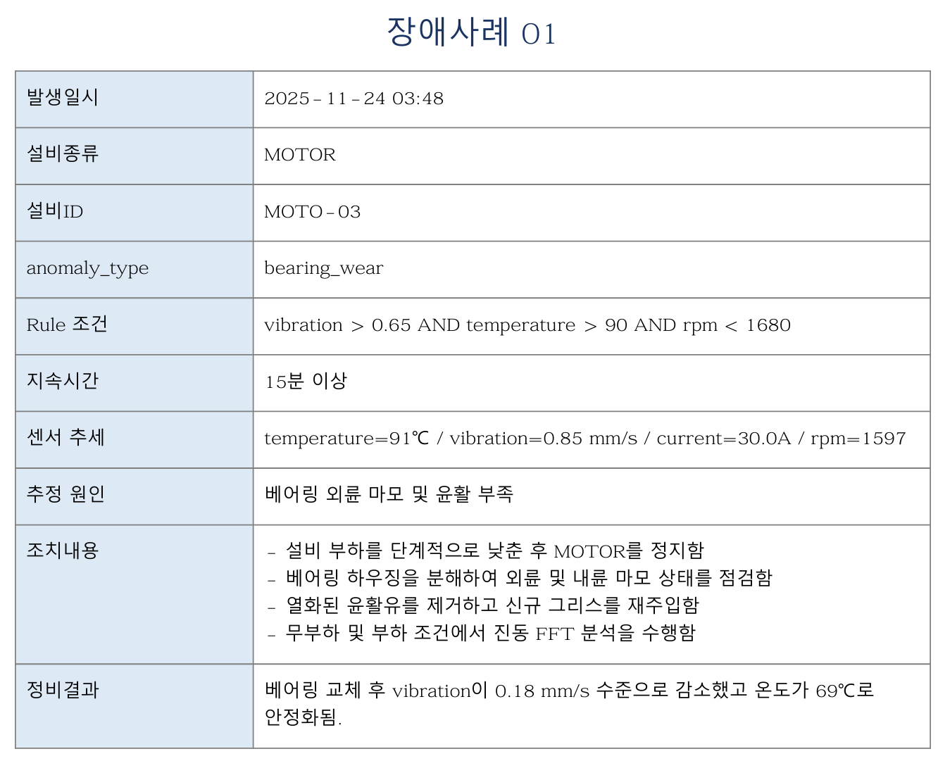
과제 3: 설비장애감시 Agent
▶ 데이터셋
  설비센서데이터.csv 10,000행
  설비이상조건.json
  이상장애조치사례.pdf 50건

Slide 3
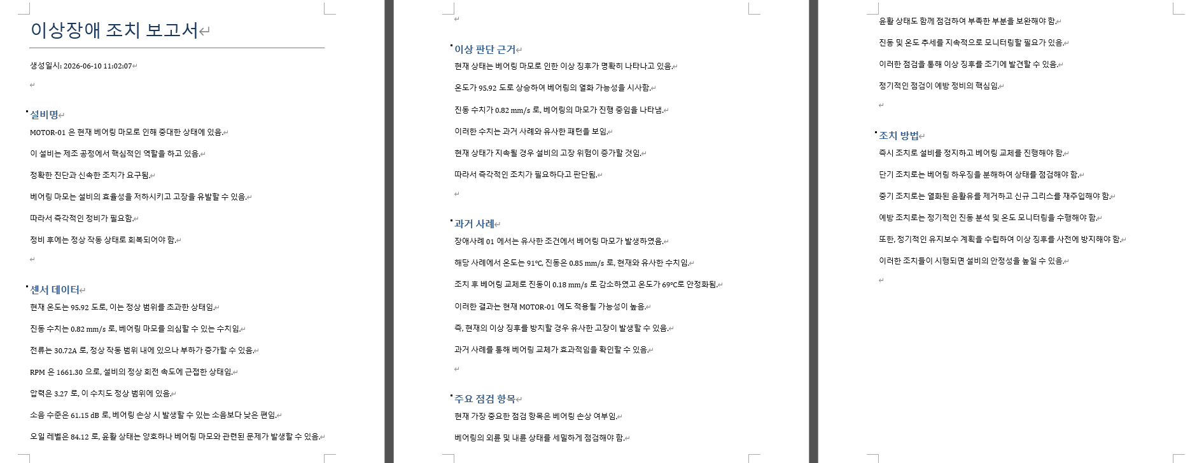
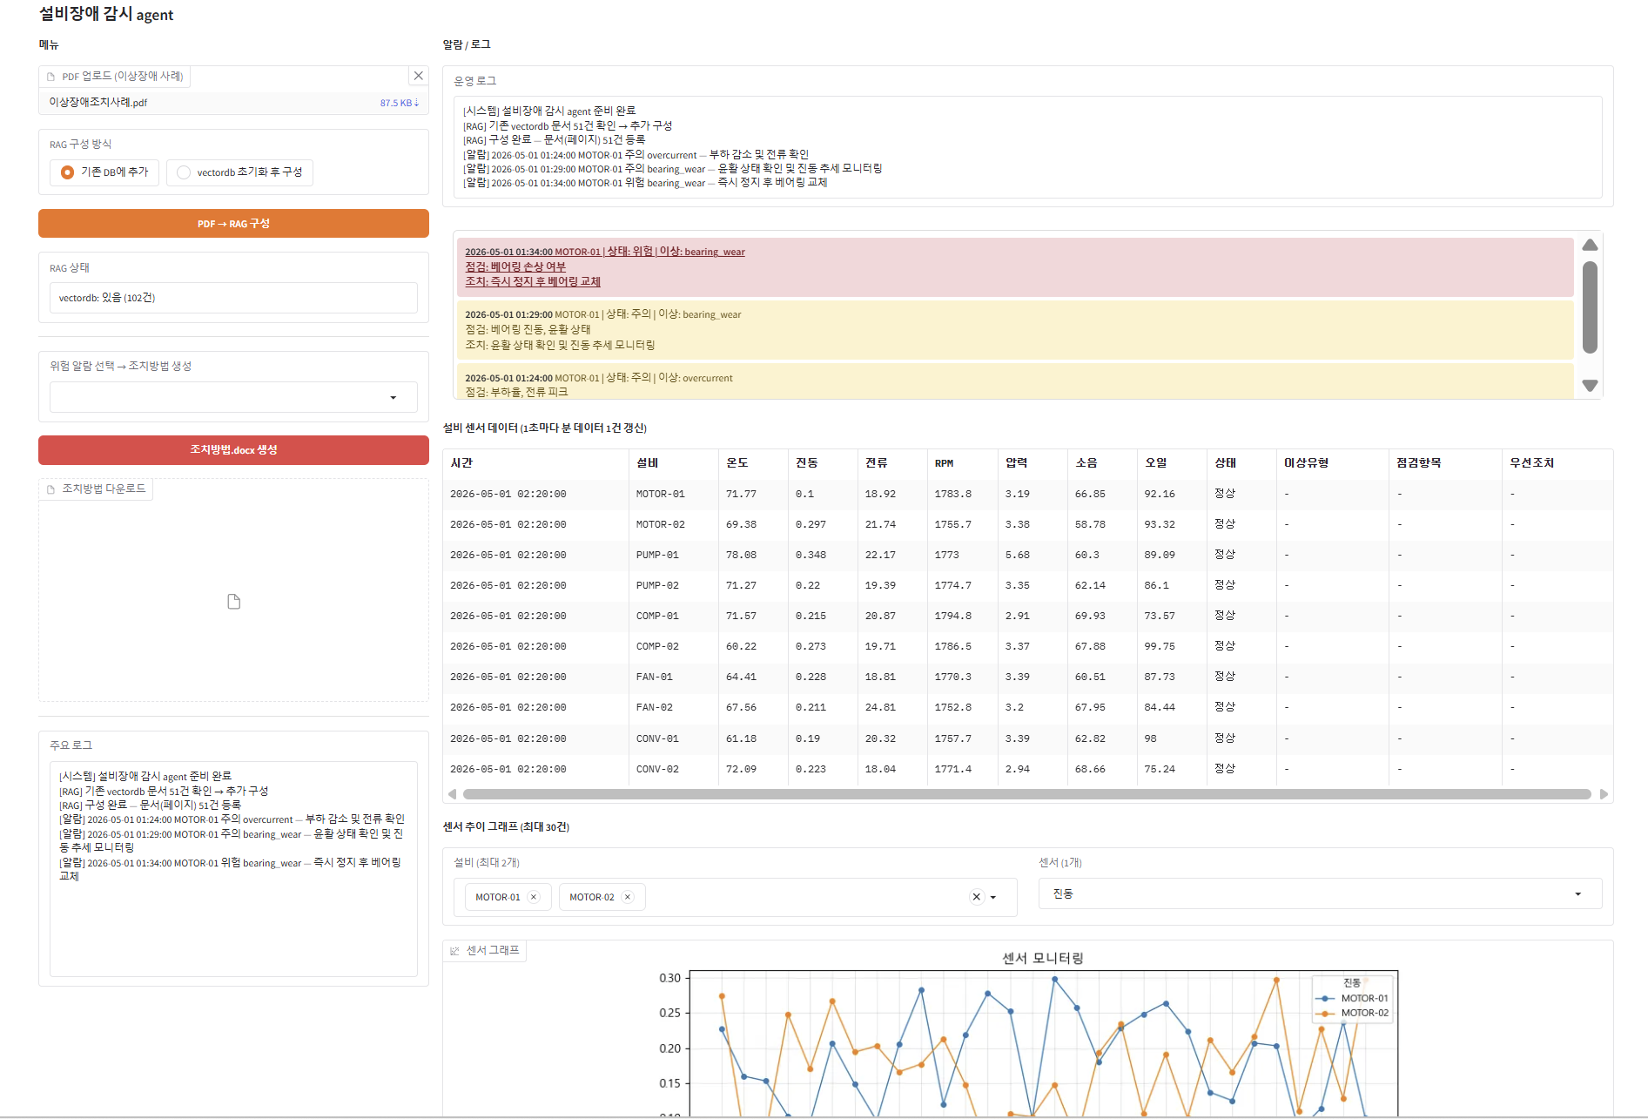
과제 3: 설비장애감시 Agent
▶ 아웃풋 이미지

